Slide 1
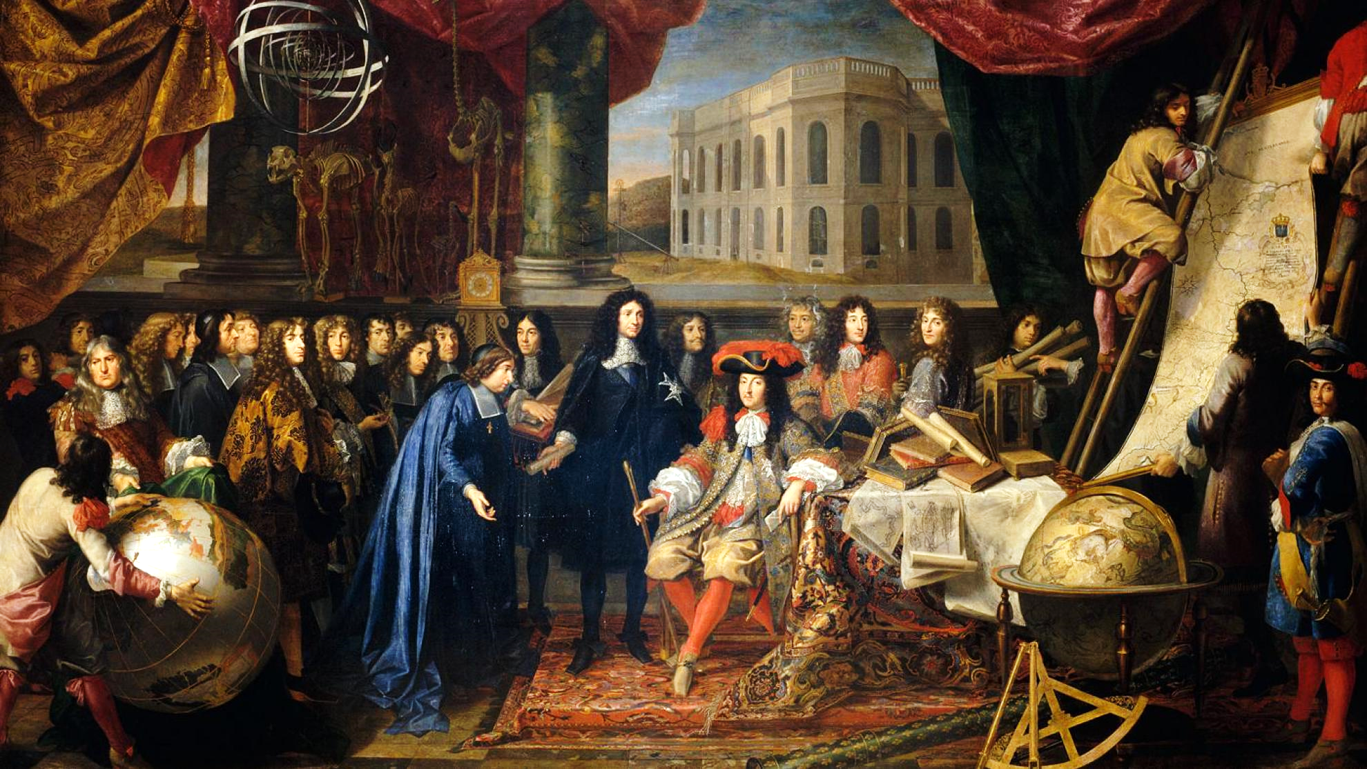
Een praktische geschiedenis van de Wiskunde (II)
17e en 18e eeuw
Werkgroep mbo-hbo
14 maart 2024
Roel Van Asselt

Slide 2
Hoe ver waren we gekomen ?
Ontwikkelingen vanaf 1700 vC tot 1600 nC, tot en met Simon Stevin.
Gerichte topics: worteltrekken bij de Babyloniërs $\sqrt{a^{2}+h}$ ≈ $a+ \frac{h}{2a}$ , bepaling “$π" door Babyloniers, Egyptenaren en Grieken.$
Wellicht relevant om op deze $π$-dag de ontdekkingen rond (wat wij nu) $π$ (noemen) kort te memoreren:
Rond 1800 vC vonden de Babyloniers (pas in 1936 ontdekt ! ) een benadering voor de verhouding tussen de omtrek en de diameter van een cirkel, te weten:
De Egyptenaren, vonden rond de zelfde tijd als benadering voor $π:$ 3,16049:
, of wel 3 + 7∙ ${60}^{−1}$ + 30 ∙ ${60}^{−2}$ = 3,125 ( = 3$\frac{1 }{8}$ )

Slide 3
De Egyptenaren gingen er vanuit dat de oppervlakten van het getekende vierkant en van de cirkel (nagenoeg) gelijk zijn:
64 ≈ ∙4,5² , dus  ≈ 3,16049 hetgeen 0,6 % nauwkeurig is.
8
.
r = 4,5
8
d = 9
Notes:
De Egyptenaren gebruikten voor het verhoudingdgetal (omtrek : middellijn) niet de lette (Griekse….) letter π. Die letter is geïntroduceerd door W. Jones, in 1706 en door Euler definitief in gebruik genomen.

Slide 4
DE schatting van $π$ in de Griekse wiskunde
$(=3\frac{1}{7}=\frac{22}{7}$)
De waarde van het getal π ligt tussen en
$3\frac{10}{70}$
$$3\frac{10}{71}$$
(dat is 0,03% nauwkeurig) Archimedes (plm. 250 vC) ging als volgt te werk:
π
De omtrek van de cirkel met diameter 1 is….
1
Hij berekende voor een ingeschreven regelmatige 96-hoek een omtrek van
$$3\frac{10}{71}$$
Het gaat dan – in onze notaties - om 96∙sin(1º52’30’’)
$Van de latere bepalingen van π komen we er nog een paar tegen$
$in deze inleiding.$
Notes:
Een Japans psychiater kent 83.431 decimalen van pie uit het hoofd….. Er zijn er 22 biljoen bekend ( 9 Tera)

Slide 5
Toepasssingen van $π$….
In de klassieke mechanica, fysica, bouwkunde, statistiek en wiskunde staan de toepassingen vol met het (transcendente) getal $π.$
Maar ook in de relativiteits- en quantum theorie (Heisenberg) en in
de algoritmen uit de cryptografie (at random getallen generatie).

Slide 6
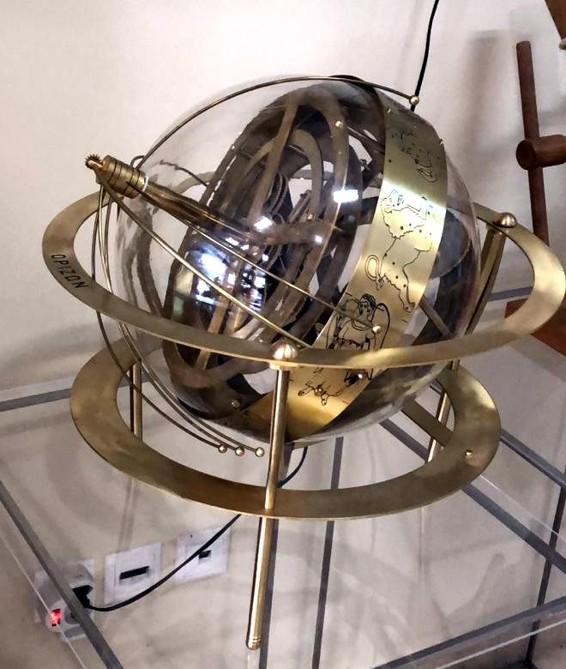
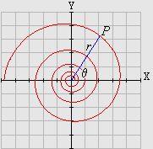
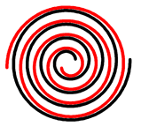
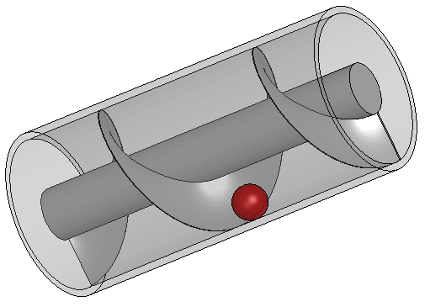
Nog wat Archimedes
$r= e^{θ}\text{, }\text{toen} \text{als}\text{ ‘}\text{n} \text{meetkundige} \text{verhouding}$ tussen straal en hoek, nu de spiraal van Archimedes.

Slide 7
worstelingen in de wiskunde in de 16e en 17e eeuw
Het “begrip” oneindig (i.c. “oneindig veel”, “oneindig klein”) lijkt nog onhanteerbaar. Er zijn ook filosofische en theologische weerstanden (het denkbeeldig oneindig versus het concreet oneindige).
De eindvorm “0∙$∞"$ levert verschillende uitkomsten. “ $\frac{∞}{∞}$” en $"\frac{0}{0}"$ evenzo (wat voor raaklijn- of snelheidsbepalingen vooralsnog lastig lijkt en opgelost moet worden).
Wat is de uitkomst van 1 – 1 + 1 – 1 + 1 – 1 + ….
Wat zijn die oneindig kleine grootheden (differentialen) waarmee soms gerekend kan worden en later weer verwaarloosbaar klein, of naar 0 convergeren.
Galilei formuleert in 1638 een “paradox”. De verzameling N = { 1, 2, 3, 4, 5, 6,….} lijkt meer elementen te bevatten dan de verzameling kwadraten K = {1, 4, 9, 16, 25,….}. Niettemin zijn de verzameling N en K één-op-één op elkaar af te beelden.
Notes:
Raaklijn voor optimaliserings beschrijving en voor bewegingen (beweging over een kromme heeft de richting van de raaklijn). Ook Zeno probeerde raaklijnen met koorden te vindern, maar liep vast in de limietproblemen

Slide 8
worstelingen
De Grieken hadden ook al veel gefilosofeerd over het begrip oneindig veel (denkbeeldig en concreet) en oneindig klein. Maar die beschouwingen leverde meer paradoxen op dan inzicht en hanteerbare omgang met het begrip.
PM: dit speelde ook nog: waarom zijn veeltermvergelijkingen van de graad 5 en hoger niet oplosbaar, zoals de vierkantsvergelijking, de derde en vierdegraad veeltermvergelijking.
En waarom kunnen we met passer en liniaal geen cirkel construeren met een voorgeschreven oppervlakte (het probleem van de kwadratuur van de cirkel).
Heeft de vergelijking a^{n} + b^{n} = c^{n} voor geen enkele natuurlijke n $≥$ 3 een oplossing met gehele getallen a, b en c?

Slide 9
Behoefte aan nieuwe wiskunde
In 1478 verschijnt weliswaar het eerste gedrukte wiskundeboek, in Noord Italië (Treviso); een rekenhandboek voor kooplieden(!), bankiers en ondernemers maar:
voor de beschrijving van en berekening aan de nieuwe begrippen zoals: beweging, snelheid, versnelling, optimalisering en later de lucht- en warmte-stroming en energie beschouwingen is geen wiskunde voorhanden. Die “dynamische” wiskunde moet nog ontwikkeld worden.
Illustratief is het (laatste) boek van Galileo Galilei uit 1638 . Hij schreef dat tijdens zijn huisarrest in Florence en dat naar Leiden werd gesmokkeld om daar uitgegeven te worden (….).
De titel was Discorsi e dimostrazioni matematiche intorno a due nuove scienze attinenti alla meccanica e ai movimenti locali:
Gesprekken en wiskundige bewijzen aangaande twee nieuwe wetenschappen materiaalkunde en kinematica.
Notes:
Terwijl Galilei onder huisarrest stond, slaagde hij erin een belangrijk boek naar de Nederlanden te laten smokkelen: Discorsi e Dimostrazioni Matematiche, intorno a due nuove scienze (gesprekken en wiskundige bewijzen aangaande twee nieuwe wetenschappen). Hierin verdedigde hij zijn nieuwe inzichten. Dezelfde personen van de Dialogo van 1632 keerden erin terug. Het werd in 1638 in Leiden gepubliceerd. De twee "nieuwe" wetenschappen zijn materiaalkunde en kinematica.

Slide 10
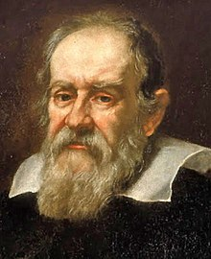
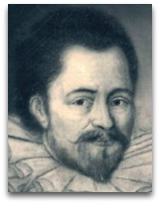
Galileo Galilei (1564-1642) “De natuurwetenschappen zijn geschreven in de taal van de wiskunde”
Galilei gaf als eerste de bewegingsvergelijking van een vallend voorwerp n.a.v. de valproeven in Pisa: te weten d = 16 $t^{2}, met d de afgelegde valafstand uitgedrukt in voet$, t in sec.
Ook weerlegde hij de stelling van Aristoteles dat zwaardere voorwerpen altijd sneller vallen dan lichtere voorwerpen.
Maar…., daarmee was hij niet de eerste: Simon Stevin deed twee jaar eerder, in 1586, zijn valproeven van de Nieuwe kerk in Delft en toonde aan dat Aristoteles ongelijk had.
PM: Stevin benadrukte dat het in de wetenschapsbeoefening ging om “Spiegheling en daet”.
Galilei verbeterde ook de eerder in 1608 te Middelburg ! uitgevonden telescoop (Lipperhey).
Hij kon daarmee de beweringen van Copernicus over de om de zon bewegende aarde bevestigen.
Notes:
Discorsi e dimostrazioni matematiche intorno a due nuove scienze attinenti alla meccanica e ai moti locali
In 1608 werd in Middelburg de telescoop uitgevonden door Hans Lipperhey. Na de demonstratie van 'een seecker instrument om verre te sien' aan Prins Maurits in Den Haag, vond de telescoop als bruikbaar wetenschappelijk instrument zijn weg in Europa.

Slide 11
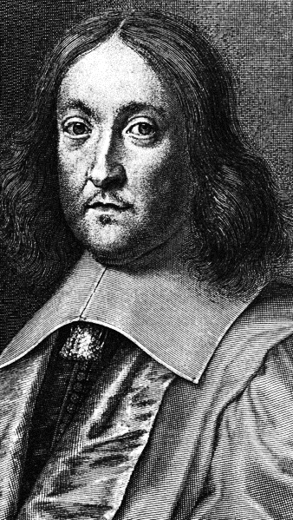
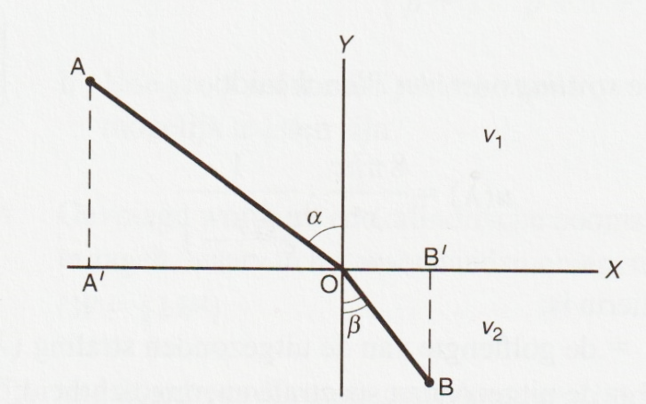
Principe van Pierre de Fermat (1601-1665)
Een ander “dynamisch” fenomeen was het principe van Fermat: licht van punt A naar punt B volgt altijd een weg die in de kortste tijd kan worden afgelegd.
De kortste tijd van A naar B door twee media waarin de snelheid respectievelijk $v_{1}$ en $v_{2}$ is, wordt berekend door het minimaliseren van de benodigde tijd T:
T (x) = $\frac{AO}{v_{1}}$ + $\frac{OB}{v_{2}}$ = $\frac{1}{v_{1}}\sqrt{a^{2}+x^{2}}$ + $\frac{1}{v_{2}}\sqrt{b^{2}+{(c−x)}^{2}}$ en met $\frac{dT(x)}{dx}$ = 0 ;
hiermee kan ook de wet van Snellius worden afgeleid.
Het minimalisering probleem (van de licht-tijd) wordt wel beschouwd als het eerste voorbeeld van het fysisch principe van de kleinste werking. Dit principe kon later worden veralgemeniseerd naar de hele klassieke mechanica, waarin de bewegingen van objecten een bepaald optimalisatieprobleem oplossen. Wiskundig zijn we dan aangekomen bij de variatierekening.
a
x
b
A’B’ = c en A’O = x
Andere toepassingen van het principe van Fermat: in de seismologie, optica en kwamtummechanica.

Slide 12
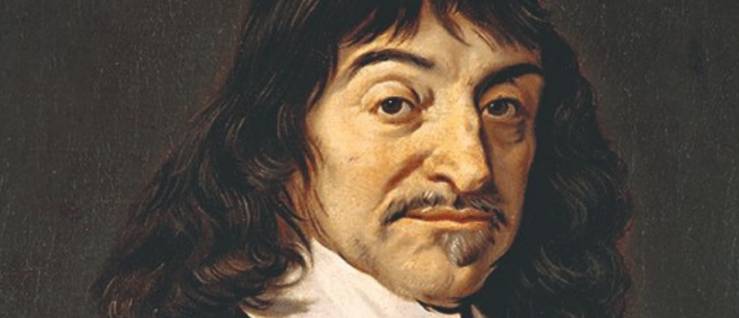
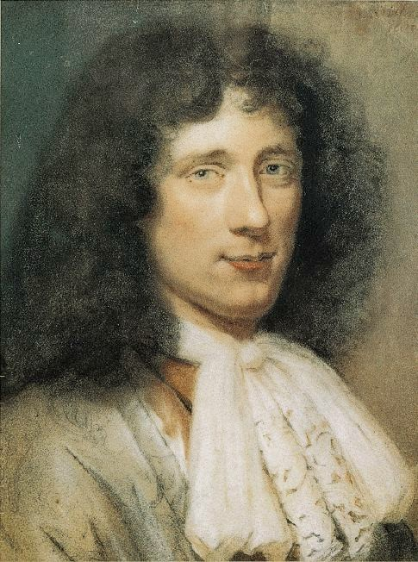
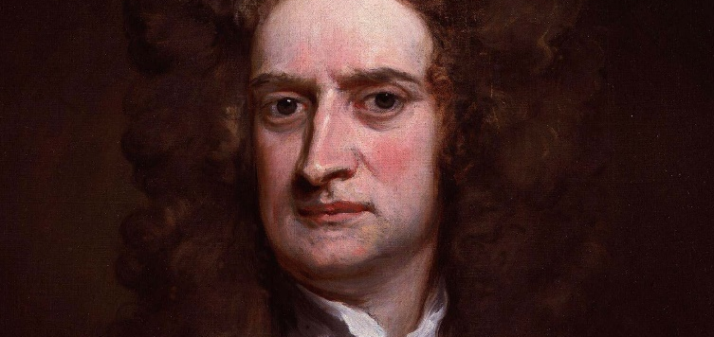
”
René Descartes 1596 – 1650
Filosoof, fysicus, wiskundige: Methodisch twijfelaar
Christiaan Huygens 1629 – 1695
Ingenieur, astronoom, wiskundige: Rationalist en empirisch genie
Isaac Newton 1643 - 1727
Theoloog, natuurfilosoof, astronoom, wiskundige, alchemist:
Veelzijdige excentriekeling
“Ware kennis begint bij een radicale twijfel aan alles wat we geloven, menen te weten of waarnemen. Alleen de rede brengt ons tot ware kennis”.
“Ik geloof niets zeker, maar alles heel waarschijnlijk”.
“Al mijn ontdekkingen zijn gedaan als antwoord op mijn gebeden”
“Als ik verder heb gezien dan anderen, komt dat doordat ik op de schouders van reuzen stond” (Archimedes, Galilei, Wallis, Huygens).

Slide 13
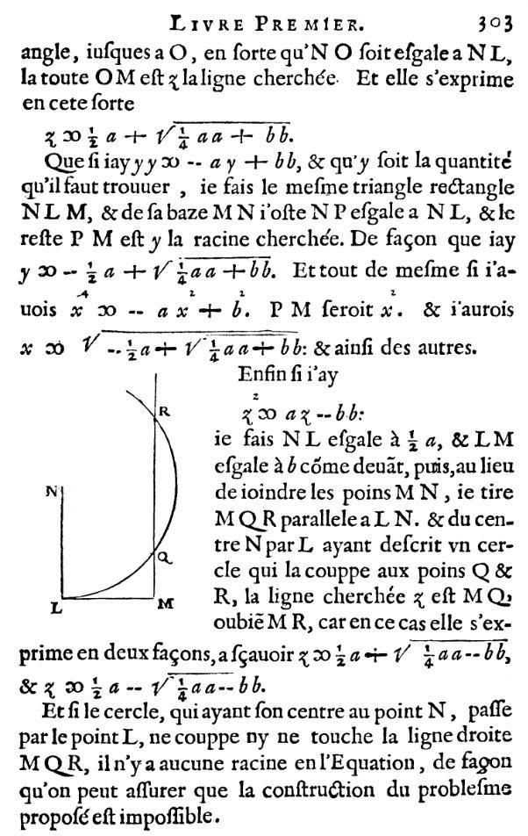
RenÉ Descartes (1596-1650) De methodische twijfelaar ) (Cogito, ergo sum)
Groot wijsgeer, wiskundige, en fysicus met een vlekje:
In zijn Discours (1637) beschreef hij de redenaties om de waarheid te kunnen vinden. De hoofdlijnen van zijn denklijnen waren:
* Ieder vraagstuk over grootheden kon teruggebracht worden tot een meetkundig probleem. * Ieder meetkundig probleem kon worden teruggebracht tot een algebraïsch probleem. * Ieder algebraïsch probleem kon worden teruggebracht tot één of meer veeltermvergelijkingen.
Een toelichtend essay La Géométrie werd “niettemin” wereldberoemd en is de basis van de analytische meetkunde geworden en de reden voor Descartes’ betekenis voor de wiskunde.
Een geslaagd huwelijk tussen meetkunde en algebra.
Hij gebruikte zelf het naar hem genoemde Cartesiaans assenstelsel niet (!).

Slide 14
René Descartes
Woonde 22 jaar in Nederland, waar al zijn werken zijn uitgegeven
In de ban bij kerk en bij universiteit Utrecht (tot 2005....). Hield zich bezig met
muziektheorie, theorieën over de vrije val, de kettinglijn, de hydrostatische paradox, licht als bedacht golfverschijnsel. De hydrostaica vindt toepassing in o.a. de scheepsbouw en pomptechnologie. Zijn lievelingscurve was de cycloide.
(Principia Philosophiae (1644) : alle natuurverschijnselen zijn te verklaren uit botsingen van kleine bewegende deeltjes in de atmosfeer en de daardoor veroorzaakte wervelingen.
Ondanks alles had hij als wijsgeer en rationalist veel volgelingen (Spinoza, Leibniz) en als wiskundige (Huygens, Johan de Witt, van Schooten jr.) en wordt hij als een aanjager van de wetenschappelijke revolutie gezien.
Begraven (uiteindelijk en gedeeltelijk) in de Saint-Germain-des-Prés in Parijs.
Notes:
Zijn uitspraak "Ik denk, dus ik ben" (Cogito, ergo sum) behelst de overtuiging dat waar je ook aan twijfelt, het feit onomstotelijk blijft dat de mens tijdens het twijfelen aan het denken is. Het denken zelf biedt dus absolute garantie.
Descartes geldt als de grondlegger van het autonome menselijk denken. Toch heeft hij het bestaan van God nodig "als een instantie die de betrouwbaarheid van ons denken garandeert." Descartes is niet de gedoodverfde atheïst, zo betoogde prof. dr. V. Brümmer, emeritus hoogleraar godsdienstwijsbegeerte in Utrecht, gisteren. "Hij wilde het geloof niet afwijzen, maar juist op een hecht fundament plaatsen. Maar zijn aanpak leidde tot vervelende consequenties voor het geloof. Een eenzijdige toespitsing op de rede laat weinig ruimte over voor een relatie tot God op basis van geloof en ervaring."

Slide 15
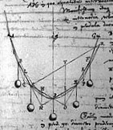
Christian Huygens (1629-1695) het melancholische genie
Van “onze jonge Archimedes” tot grootste rationalist en empirisch geleerde uit de Nederlandse geschiedenis.
Leverde op jeugdige leeftijd al het bewijs dat kettinglijn geen parabool kan zijn, zoals Galilei e.a. hadden beweerd.
In 1693 toonde hij, gelijk met Leibniz en Jakob Bernoulli aan dat de vergelijking van de doorhanging y = k· $\left(\frac{e^{\frac{x}{k}} + e^{\frac{−x}{k}}}{2}\right)$ is, of y = k· cosh($\frac{x}{k}$).
PM: in het laagste punt is de kromtestraal dan gelijk aan k.
Huygens hechtte zeer aan zijn meetkundige afleiding, waar Leibniz en Bernoulli al de differentiaalrekening gebruikten, die Huygens zich nooit echt eigen heeft gemaakt.
De trekkrachten in de doorhangende draad lopen in de draad. In omgekeerde vorm zullen de drukkrachten ook in een kettinglijn constructie lopen als die wordt belast.
In de bouwwereld wordt dat al lange tijd benut; dergelijke constructies hebben een maximale belasting sterkte.
Notes:
Later (1675) nog een uurwerk met een spiraalveer (een ´onrust`) voor tijdmeting op zee. Het bewijs dat de tautochrone een cycloïde is, achtte hij zijn grootste wiskundige ontdekking. `Het Slingeruurwerk` opgedragen aan Lodewijk XIV

Slide 16
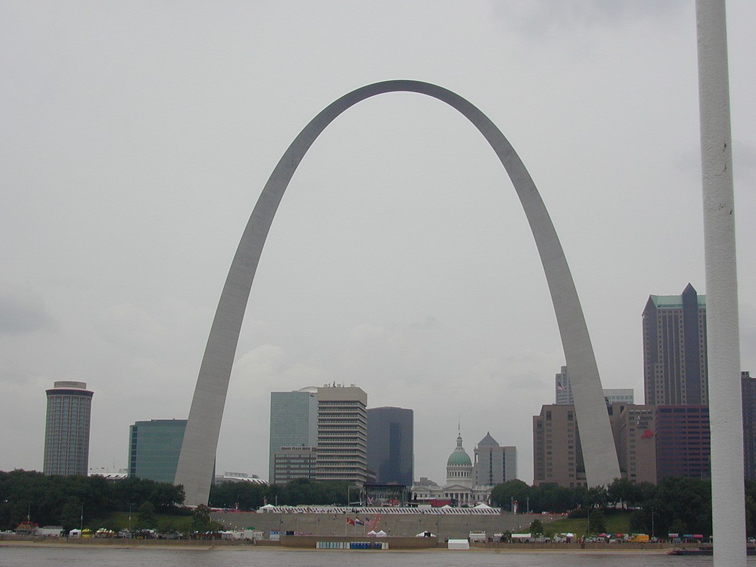
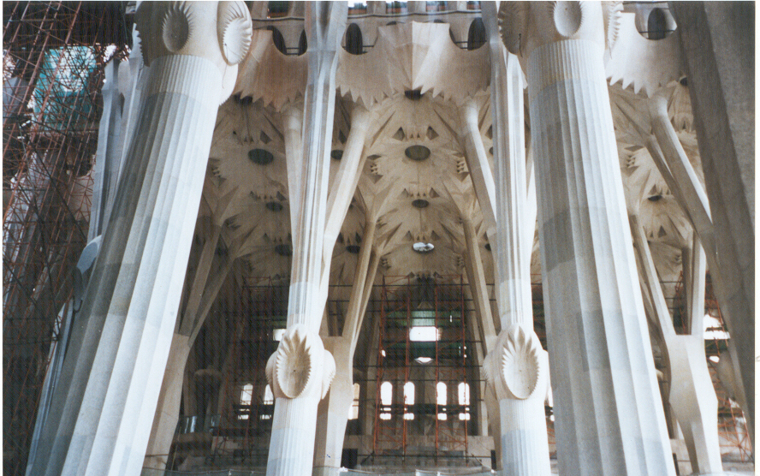
Constructies volgens de kettinglijn (bron Wikipedia)
Ctesiphon, ten zuiden van Bagdad, 300 nC
Sagrada Familia, Barcelona, begin 20e eeuw.
Gateway Arch, St Louis, VS, eind 20e eeuw.

Slide 17
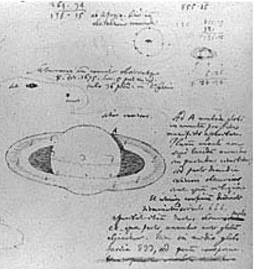
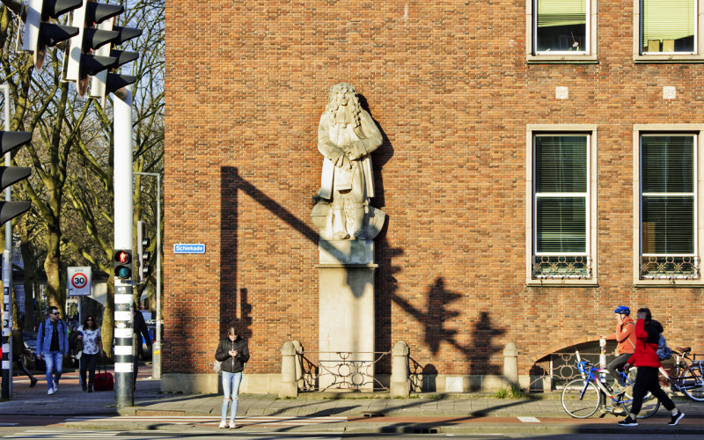
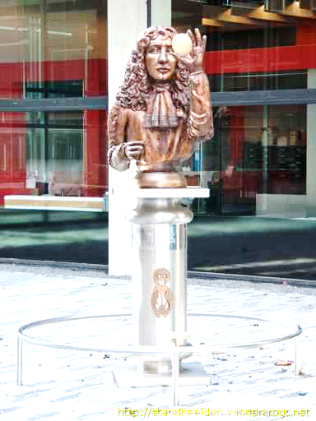
Andere vindingn van Huygens
Een eerste theorie kansberekening (na Cardano, Fermat en Pascal).
De wiskundige onderbouwing van de theorie over de voortplanting van het licht als golfverschijnsel (“principe van Huygens”).
De ontdekking van de ring en de maan van Saturnus.
Een muziektheorie, door het octaaf in 31 delen op te delen en het bouwen van een klavecimbel op basis daarvan.
De bepaling van de middelpuntzoekende en middelpunt vliedende kracht bij roterende lichamen (1659/73).
Uitvinding van de luchtpomp, de projectielantaarn, de snelkookpan en een motor op buskruit.
Redeneringen en vermoedens over de samenstelling van het helaal en vermoedens over leven op andere planeten (Cosmotheoros, postuum uitgegeven).
1949, Nat. Levensverz. Bank,
Rotterdam
Notes:
Leibniz “Het verlies van de illustere Heer Huygens is onschatbaar….Ik hoop dat hij zijn boek over het wereldstelsel en over de gesteldheid van de planeten afgekregen heeft”.
Andere uitvindingen: aanzet tot de afstandsbepaling op zee, principe van de ontploffingsmotor o.b.v. buskruit en van de stoommachine .

Slide 18
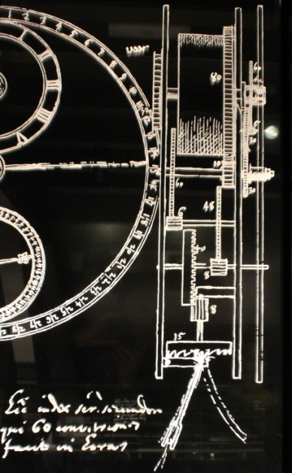
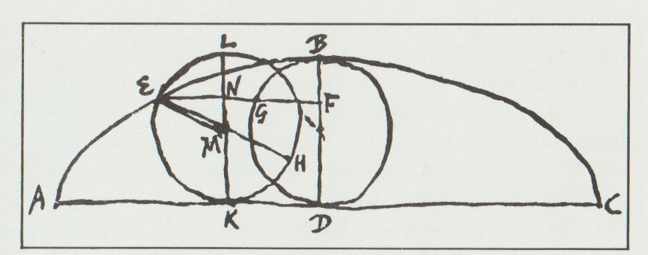
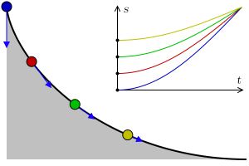
Andere vindingn van Huygens
Onderzoek aan de vergelijking van de cycloïde: de baan van een punt (E) op de rand van een rollende cirkel.
Mede ontdekker van de toepassing tautochrone
en toepassing in het slingeruurwerk (1673), een omgekeerde cycloide.
E = E(x,y) en $θ=hoek EMK in rad. en r$ de straal van de rollende cirkel:
x = r($θ$ – sin$θ$) en y = r(1 – cos$θ$)
…
Y
$$θ$$
X
Notes:
Later (1675) nog een uurwerk met een spiraalveer (een ´onrust`) voor tijdmeting op zee. Het bewijs dat de tautochrone een cycloïde is, achtte hij zijn grootste wiskundige ontdekking. `Het Slingeruurwerk` opgedragen aan Lodewijk XIV

Slide 19
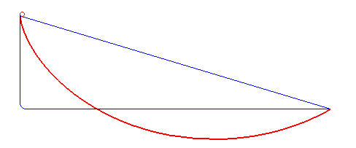
Nog een toepassing: Brachistochrone
De Brachistochrone is de weg die de snelste verbinding tussen twee vaste punten vormt, in het zwaartekracht veld.
Op initiatief van Johan Bernoulli is de wiskundige vergelijking van de Brachistochrone gevonden door Newton. Leibniz, Jakob Bernouilli en de L’Hôpital. Het bleek (ook) een omgekeerde cycloïde (1697).
A
B

Slide 20
Toepssingen
Middelpuntzoekende kracht: hemelmechanica, ontwerp hoge snelheidstreinen, wegenbouw, centrifuge technieken, automobieltechniek.
Isochrone: Synchronisatie van transportbewegingen en in kermisatracties.
Brachistochrone: astronomie, efficiënte distributies, luchtvaart, kwantummechanica.

Slide 21
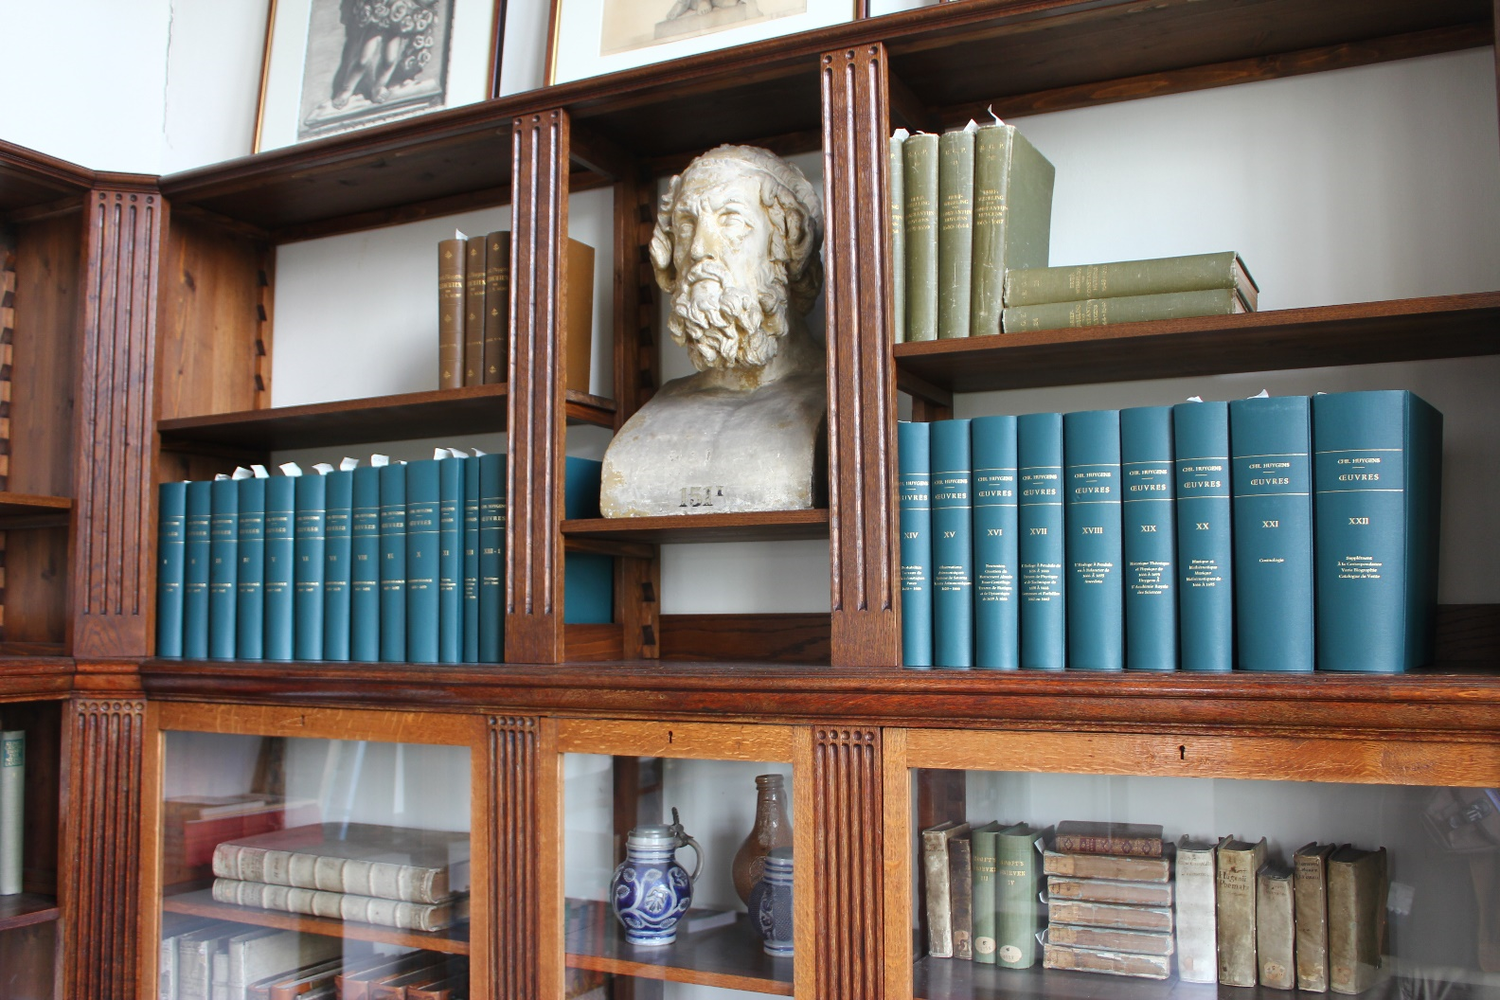
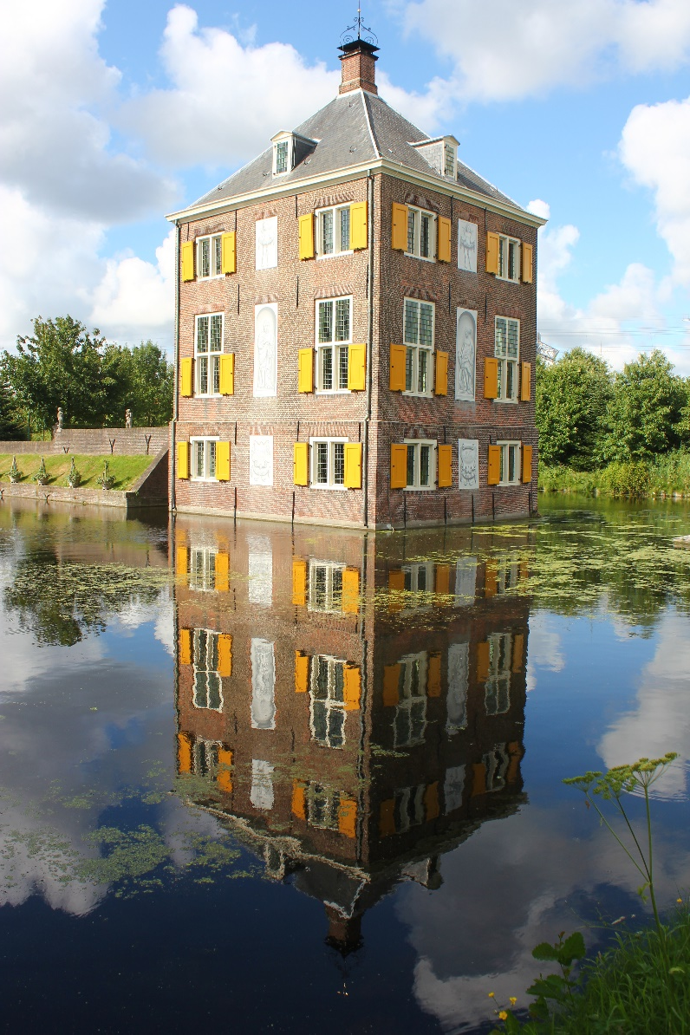
Huygens’ nalatenschap

Slide 23
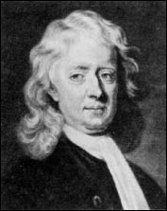
Sir Isaac Newton (1643-1727)
Fysica: optica (deeltjeskarakter van licht, lichtspectrum), warmteleer, mechanica en (universele) zwaartekracht.
Astronomie: wiskundige beschrijving van de omloopbanen van Mars, Jupiter en Saturnus (hemeldynamica op basis van gravitatie en centrifugale kracht (van Huygens)), bouw van telescopen.
Wiskunde: het binomium, numeriek bepalen van nulpunten en oppervlakten onder krommen, de infinitesimaalrekening.
Zijn wetenschapsfilosofie formuleerde hij in Philosophiae naturalis principia mathematica (1687), wat de basis zou leggen onder “de mechanisering van het wereldbeeld”.
Voor deze inleiding relevant is een eerste formulering van het limiet begrip:
De uiteindelijke verhoudingen waarmee grootheden verdwijnen, zijn in waarheid niet de verhoudingen van die uiteindelijke grootheden, maar grenswaarden waartoe de verhoudingen van grootheden die onbegrensd verminderen, altijd convergeren (uit The Principia, Book 1, Sect 1, laatste scholium (opmerking, nadere uitleg).

Slide 24
De Verlichting
We zijn inmiddels aangekomen in een geestelijke, intellectuele stroming “de Verlichting” die aansluit op het rationalisme en empirisme: de uitganspunten voor de wetenschapsbeoefening. Daarnaast legt het verlichte denken de basis voor het humanisme.
Mentale concepten: “rede”lijkheid, vrijheid, gelijkheid en tolerantie, en vooruitgang door wetenschap.
Sleutelfiguren: denkers als Rousseau, Montesquieu, Locke, Voltaire (Franse vertaling van de Principia mathematica van Newton) en….

Slide 25
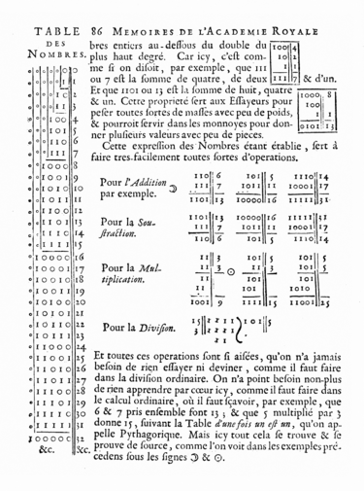
gottfried Wilhelm Leibniz (1646-1716)
All roud wetenschapper en diplomaat. Eerste oecumenisch denker, filosoof, geoloog, fysicus, historicus, jurist, wiskundige, …
Gelijktijdig met Newton legde hij de grondslag voor de differentiaal en integraalrekening.
Theorieën over oneindig reeksen, bijv. convergentiecriteria en vond als eerste een reeksontwikkleling voor $π$:
1 - 1/3 + 1/5 - 1/7 + …… = $\frac{π}{4}$, vanuit de reeksontwik-keling van arctan(x) met x = 1, (arctan(1) = $\frac{π}{4}$ ).
Bouwer van een rekenmachine die ook kon worteltrekken.
Bedenker van het binaire talstelsel rond 1683 (!).
Notes:
Pascal en Schikard
Hij legde de basis voor het moderne Duitse rechtssysteem mede op basis van de verlichtingsideeen ((rationaliteit, rechtvaardigheid en harmonie tussen mensen).
Filosofie: Monadologie (Monaden zijn fundamentele eenheden van de werkelijkheid, onveranderlijk, onsterflijk en ondoorgrondelijk zijn).

Slide 26
gottfried Wilhelm Leibniz (1646-1716)
Opsteller van een universele taal om de logica en wiskunde te formaliseren (bijdrage aan de moderne, symbolische logica).
Alle door hem ontwikkelde notaties zijn wereldwijd standaard geworden: het som-integraalteken ( ʃ ), symbool voor de afgeleide f'(x) en $\frac{df(x)}{dx}$, het woord coördinaat, abscis, a· b, etc.
Er zijn 15000 brieven van hem bewaard gebleven.
Zijn adellijke begunstigers overlijden of keren zich van hem af; wordt bibliothecaris in Hannover.
En zo wordt tenslotte een van de grootste denkers uit de Verlichting in 1716 ten graven gedragen, alleen begeleid door zijn secretaris.
Notes:
Pascal en Schikard

Slide 27
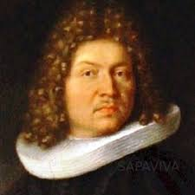
Helpt het als we de renteperiode bij samengestelde interest blijven verkleinen? (Jacob Bernoulli (1655 – 1705))
Neem als rekenvoorbeeld een kapitaal van 1, en 100% rente per jaar. Na 1 jaar is het kapitaal 2.
$De aanwas bij halfjaarlijkse rente berekening is (1+ \frac{1}{2}$ ) + $(1+ \frac{1}{2}{). \frac{1}{2}=(1+\frac{1}{2})}^{2}$ = 2,25. Dat gaat lekker.
Als de renteberekening om de 4 maanden gebeurt, is de aanwas:
$(1+ \frac{1}{3}$ ) + $(1+ \frac{1}{3})\frac{1}{3}$ + {$(1+ \frac{1}{3}$ ) + $(1+ \frac{1}{3})\frac{1}{3}$ }$\frac{1}{3}$
= $(1+ \frac{1}{3}$ )$($1+$\frac{1}{3}$ ) + {$(1+ \frac{1}{3}$ )$[$1+$\frac{1}{3}$ ] } $\frac{1}{3}$
= ${(1+ \frac{1}{3})}^{2}$ + {${(1+ \frac{1}{3})}^{2}$} $\frac{1}{3}$
= ${(1+ \frac{1}{3})}^{2}$($1+\frac{1}{3}$) = ${(1+ \frac{1}{3})}^{3}$ = 2,37..,
en om het kwartaal: ${(1+ \frac{1}{4})}^{4}$ = 2,44…. etc.
De aanwas heeft als “eind”waarde kennelijk $\lim_{n→∞}{{\left(1+\frac{1}{n}\right)}^{n}}$ en is dus niet onbeperkt; het kapitaal groeit nooit verder dan deze limietwaarde; Euler noemde later die waarde: e.
PM: in de prioriteit strijd tussen Newton en Leibniz over de grondslagen van de differentiaal en integraalrekening koos Johan Bernoulli de kant van Leibniz en begrepen en bestudeerden de Bernoulli’s als eersten Leibniz werk.

Slide 28
Hoe wisten de Babyloniërs hoe groot $\sqrt{2}$ was? (in YBC 7289)
Wortels berekenden ze met de “wonder”formule
$\sqrt{a^{2}+h}$ ≈ a + h/(2a),
waarin de benadering a + h/2a, steeds weer als de a uit a² + h wordt hergebruikt.
Begin bijv. met a = 1,5 .
Dan is a² gelijk aan 2,25. $\sqrt{a^{2}+h}$ is $\sqrt{2}$ als we voor h de waarde - 0,25 nemen:
$\sqrt{2}$ = $\sqrt{{1,5}^{2}−0,25}$ ≈ 1,5 + (-0,25/3) = 1,416666….
Neem nu voor a = 1,416666; a² is dan 2,006944 en
h dus -0,006944
$\sqrt{2}$ = $\sqrt{{1,416666}^{2}−0,006944}$ ≈
1,4166 66 + (-0,006944/2.833332) = 1,4142151… etc. $(\sqrt{2}$ = 1,4142135…)

Slide 29
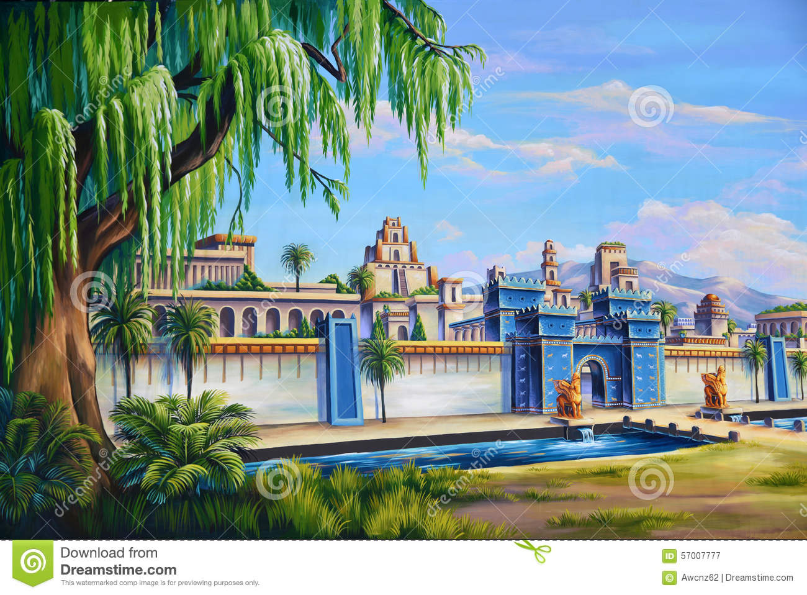
Leibniz en Newton in Babylon….
De Babylonische benadering van wortels: $\sqrt{a^{2}+h}$ ≈ $a+ \frac{h}{2a}$ is nu af te met de formule van Leibniz: f(x + h) ≈ f(x) + hf ′(x) (of: $∆f\left(x\right) \text{≈} \frac{df(x)}{dx}$·$∆$x )
met f(x) = $\sqrt{x}$ en x $= a^{2}$ komt er dan: $\sqrt{a^{2}+h^{ }}$ ≈ a + $h∙\frac{1}{2.\sqrt{a^{2}}}$ = a + $\frac{h}{2a}$ (a$>0)$.
Met het binomium van Newton voor rationale exponent is de formule ook snel af te leiden.

Slide 30
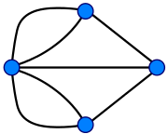
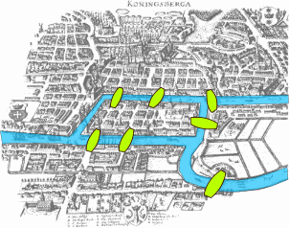
Euler en het toen actuele Köningsbergen bruggenprobleem: is het mogelijk om een wandeling te maken over de bruggen van Köningsberg (zie afbeelding), waarbij iedere brug maar een keer wordt bewandeld en je eindigt bij het beginpunt. PM: Köningsbergen heet thans Kaliningrad
De volgende graaf, bedacht door Euler, in 1736, kan je helpen: ieder van de 4 stadsdelen wordt door een weergegeven; de bruggen worden door de lijnen weergegeven.
Als je op het beginpunt wil terugkeren moet er een stadsdeel zijn met een even aantal verbindingsbruggen, en die is er niet. De wandeling is dus niet mogelijk.
bij voorbeeld

Slide 31
grafentheorie
Het idee van een verbindingsgraaf heeft zich ontwikkeld tot de grafentheorie - met ook afstanden of doorstroomsnelheden tussen de knooppunten - die toegepast wordt in:
planning en logistiek (optimaliseren van leveringsroutes en openbaar vervoer),
datatransport over computernetwerken en telecommunicatie,
planning en optimalisering van elektrische netwerken,
assembleren van DNA-sequenties,
……

Slide 32
Leonard Euler (1707-1783)
“Notre maître à tous” (Laplace (1749- 1827))
De meest veelzijdige en productiefste wiskundige ooit.
Begon zijn studie in Basel als student bij Johan Bernoulli en raakte bevriend met de Bernoulli familie.
Zijn vindingen zijn onlangs verzameld en uitgegeven door de universiteit van St Petersburg in een 70-delige encyclopedie.
25% van alle wetenschappelijke publicaties uit de 18e eeuw zijn van hem.
In tegenstelling tot Descartes, Huygens, Newton en Leibniz was Euler wel getrouwd.

Slide 33
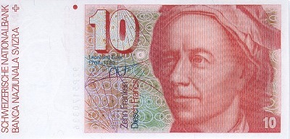
Eulers betekenis voor de wiskunde
Hield zich met alle wiskunde onderwerpen bezig.
De notaties voor: π, $\sqrt{−1}$= i, de woorden functie, cosinus, sinus, tangens, het som-teken Σ, etc.
De systematische analyse van functies, ook binnen de complexe getallen (ln(-1) = π ∙i),
(en een beter grondtal voor logaritmen dan 10: e = 2,7182…).
Getaltheorie (o.a. bewijs van Fermats vermoeden voor n=3).
Het modelleren van fysische problemen tot differentiaalvergelijkingen en oplossingsmethoden ervoor.
De eindige elementenmethode.
Een oplossing voor het knikprobleem.
Ontwikkeling van de variatierekening.
Notes:
Euler was de eerste die met complexe getallen durfde te rekenen, en met complexe functies. Leibniz noemde ze nog amfibieën , tussen zijn en niet zijn. Gauss en Argant hebben complexe getallen voorgesteld als vectoren in een plat vlak en er aldus mee gerekend.

Slide 34
Eindige elementen methode.
In de Eindige elementen methode wordt een constructie opgebouwd (gedacht) in een eindig aantal elementen die volgens een systematische ordening aan elkaar gekoppeld kunnen worden.
In de knooppunten kunnen dan vergelijkingen worden opgesteld en aan elkaar verbonden worden.
In Eulers tijd nog toegepast op lineaire problemen in de sterkteleer en mechanica. Later ook op complexe niet lineaire problemen, die niet analytisch op te lossen zijn. Het zijn dan numerieke methoden die met computers worden nagerekend in CAD programmatuur.
Notes:
Eindige Elementen | PDF (scribd.com)

Slide 35
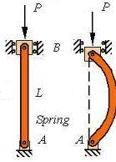
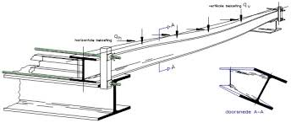
Eulers oplossing van het knikprobleem en de Balkvergelijking van Euler-Bernoulli.
F F
$F_{knik}$= $\frac{π^{2}\text{∙}\text{E}\text{∙}\text{I}}{{L_{k}}^{2}}$ is de drukkracht waarbij de staaf zal knikken
met $L_{k }$afhankelijk van de vrije, vaste of scharnierende bevestiging van de staaf in A en B, en met E en I materiaal constanten. E$\text{∙}$I is de buigstijfheid.
q(x)
..
Balkvergelijking Euler-Bernoulli.
Neem een dunne balk die aan een kant is ingeklemd en aan de andere kant scharnierend is ondersteund. Belast deze balk met een verticale belasting q(x), met x gemeten vanaf het vaste punt. Dan zal de doorbuigen y(x) voldoen aan de vergelijking:
E$\text{∙}$I$\frac{{ d}^{4}\text{y}}{{ dx}^{4}}$ $=q\left(x\right)$
Deze balktheorie is o.a. toegepast bij de bouw van de Eiffeltoren en reuzenraden.
y(x)
Notes:
Microsoft Word - LES3 (tudelft.nl)
De klassieke balkvergelijking is:
Daarin is de elasticiteitsmodulus en het oppervlaktetraagheidsmoment van de balk. Het product wordt de buigstijfheid genoemd. De tweede afgeleide van de doorbuiging, , heeft een fysische betekenis: het is de kromming van de balk.
De balkvergelijking kan in een andere vorm geschreven worden door deze twee maal te integreren:

Slide 36
Leonard Euler (1707-1783)
Zijn naar zijn oordeel mooiste formule
e^{i} + 1 = 0.
PM: het getal e is aangetroffen door Napier, rond 1600 bij het ontwerpen van de rekenliniaal en later door Jacob Bernoulli (1655 – 1705) bij samengestelde rente berekeningen.
Euler heeft alle eigenschappen van “het exponentiele getal” e (uit)gevonden.
Euler heeft ook d$e notatie π definitief verankerd$in de wiskunde, nadat de notatie voor het eerst opdook in het werk van de wiskundige William Jones in 1706; er zijn thans meer dan 60 biljoen decimalen van $π$ bepaald.
Notes:
Wiskunde is emotie. In 2014 legde neurobioloog Semir Zeki vijftien wiskundigen onder een MRI-scanner. Hij liet ze zestig formules zien en mat de hersenactiviteit in een gebied dat actiever wordt wanneer je iets moois ervaart. De activiteit in het emotionele hersengebied was bij één formule duidelijk het grootst: de identiteit van Euler, oftewel e^{i} + 1 = 0.

Slide 37
Eulers betekenis voor de wiskunde, de Productformule
Euler vond een formule voor de oneindige som van reeksen van het type:
1 $+\frac{1}{2^{s }}$ + $\frac{1}{3^{s}}$ + $\frac{1}{4^{s}}$ + $\frac{1}{5^{s}}$ + $\frac{1}{6^{s}}+ ……$ voor (reële) s >1).
Deze reeks wordt ook wel ζ(s) genoemd en definieert de ζ – functie: ζ(s) = $\sum_{n=1}^{∞}{\frac{1}{n^{s}}}$
Bv: ζ(4) = (= $\frac{π^{4}}{90}$) en ζ(2) = 1+ $\frac{1}{2^{2}}+ \frac{1}{3^{2}}+ …=\frac{π^{2}}{6}$ .
Een belangrijke eigenschap van de ζ – functie is dat de kans dat s willekeurig gekozen gehele getallen onderling priem zijn, gelijk is aan $\frac{1}{ζ(s)}$ . PM: gehele getallen zijn onderling priem als ze geen gemeenschappelijke deler hebben, bijv 6, 35 en 121.
PM: de functie ζ , gedefinieerd op complexe getallen wordt later de Riemann-zeta-functie genoemd
De zgn. productformule van Euler voor de waarde van $\sum_{n=1}^{∞}{\frac{1}{n^{s}}},$(s >1) is het product van alle meetkundige reeksen$($1 $+\frac{1}{p}$ + $\frac{1}{p^{2s}}$ + $\frac{1}{p^{3s}}$ +..) over alle priemgetallen, dus:
$\sum_{n=1}^{∞}{\frac{1}{n^{s}}}$ = $($1 $+ \frac{1}{2^{s}}$ + $\frac{1}{2^{2s}}$ + $\frac{1}{2^{3s}}$ +..)(1 $+\frac{1}{3^{s}}$ + $\frac{1}{3^{2s}}$ + $\frac{1}{3^{3s}}$ +..)(1 $+\frac{1}{5^{s }}$+ $\frac{1}{5^{2s}}$ + ..)(1 + $\frac{1}{7^{s}}$ + $\frac{1}{7^{2s}}$)(…)…
Al deze producten kunnen we herschrijven als $\prod_{p}^{∞}{\frac{1}{1−p^{−s}}}$ , als we som-formule op deze meetkundige reeksen toepassen.
1+ $\frac{1}{2^{4}}+ \frac{1}{3^{4}}+$ $\frac{1}{4^{4}}$ $+ \frac{1}{5^{4 }}$ +….

Slide 38
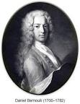
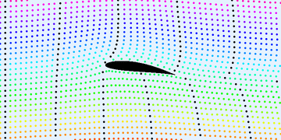
Daniel Bernoulli (1700-1782)
Deze Bernoulli (zoon van Johan Bernoulli) was ook een groot veelzijdig wiskundige (variatierekening) en fysicus (o.a. statistische mechanica stromingsleer).
Aan de wet van Bernoulli danken we (mede) de liftkracht van vliegtuigen; waarom stijgen vliegtuigen op?
Het gaat om een complex van drie elkaar versterkende krachten:
de reactiekracht veroorzaakt door de wat schuinstaande vleugels,
het effect van Coanda; oppervlaktespanning tussen de lucht en vleugels
het effect van Bernouilli; de luchtdruk onder de vleugel is groter dan die van de dunnere lucht boven de vleugel.

Slide 39
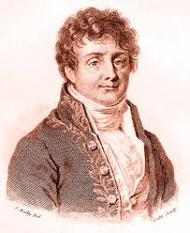
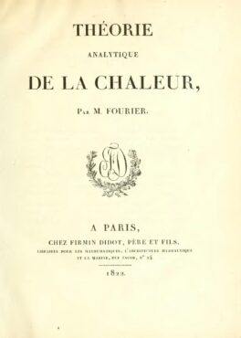
De negentiende eeuw
voor nu: twee representanten: Fourier en Galois.
Jean Baptiste Joseph Fourier (1768-1830).
Standaardwerk: Theorie analytique de la Chaleur, een wiskundige beschrijving en berekening van warmte stromen en warmte spreiding over oppervlakken.
Fourier ontwikkelde daarbij een methode (naar een idee van Pascal) om functies te te benaderen als een som van sinussen en cosinussen.
Notes:
i.c. de warmtestroomdichtheid

Slide 40
Fourier Analyse
Voorbeeldje: Kijk eens naar de rechte lijn
Hij moest wel: Bij het oplossen van bijvoorbeeld de warmtevergelijking $\frac{δT}{δt}$ = k $\frac{δ^{2}T}{δx^{2}}$ op een dunne staaf werden voor T(x,t) slechts uitdrukkingen van de vorm ${C_{n }e}^{−knt}${sin($\sqrt{kn}$x) + cos($\sqrt{kn}$x)} gevonden. Alleen door het listig sommeren van deze oplossingen kan de randvoorwaarde T(x,0) met de gesommeerde goniometrische uitdrukkingen worden benaderd.
Y
$1$-
y = $\frac{1}{2}$x
l
$$π$$
X
Notes:
i.c. de warmtestroomdichtheid

Slide 41
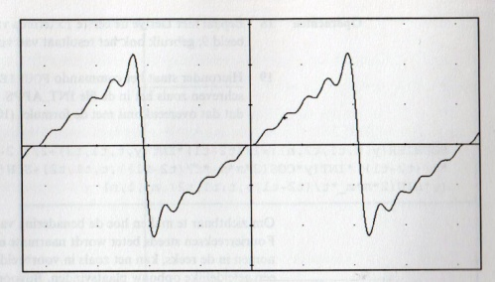
Fourier ontwikkeling van functies
Als we de grafiek van sinx – $\frac{1}{ 2}$sin2x + $\frac{1}{3}$sin3x – $\frac{1}{4}$sin4x + … – $\frac{1}{10}$sin10x tekenen dan ontstaat langzaam een stuk van de rechte lijn y = $\frac{1}{2}$ x , op (-  , ).
1-
-

-1

Slide 42
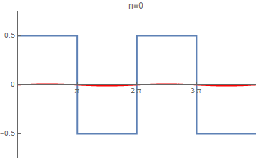

Slide 43
Fourier-Transformatie
Een compacte vorm om de betreffende functie (y = $\frac{1}{2}$x) weer te geven
is om van de som van al die sinussen het amplitude-frequentie-
diagram op te stellen:
zet van sinx – $\frac{1}{2}$sin2x + $\frac{1}{3}$sin3x – $\frac{1}{4}$sin4x – … – $\frac{1}{10}$sin10x horizontaal de (hoek)frequenties (f), en verticaal de bijbehorende amplitudes (|A|) af.
De overgang van de x-y relatie naar de f-A relatie (hier heel rudimentair weergegeven) heet transformeren van de x-y-functie. In het f-A gebied zijn problemen vaak veel eenvoudiger meetbaar en oplosbaar (differentiaalvergelijkingen bijvoorbeeld zijn om te zetten in algebraïsche vergelijkingen).
Op deze wijze wordt de theorie van Fourier thans toegepast in de optica, encryptologie, elektrotechniek, akoestiek, (astro)seismologie, spectometrie, in de kwantummechanica, etc.
Y
|A|
.
1 -
X
.
.
.
.
.
.
f
1 2 3 4 5 6 7….

Slide 45
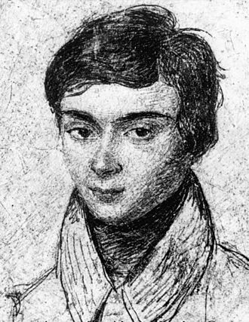
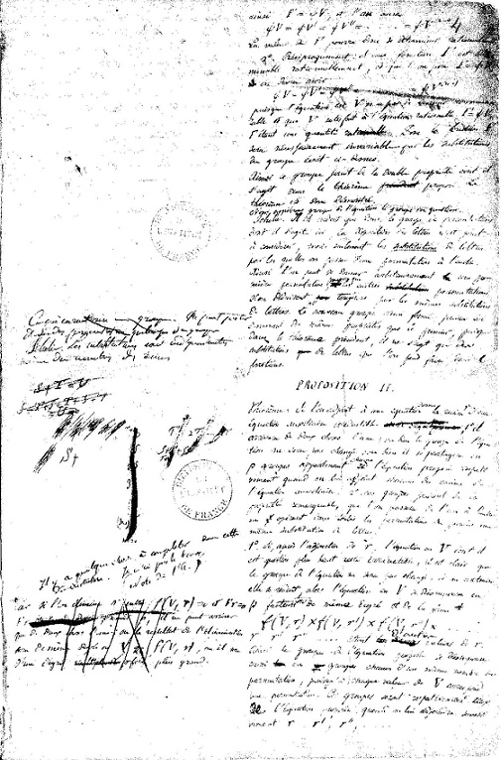
Evariste Galois (1811-1832)
Evariste Galois is een fel republikeinse jongeling. Hij is maatschappelijk beschadigd door de zelfmoord van zijn vader en de afwijzingen van toelating tot Ecòle Polytechnique.
Die afwijzing strookt niet met een op 17 jarige leeftijd al gepubliceerd wetenschappelijke werk.
Vanwege een politiek en/of amoureus conflict wordt hij tot een duel uitgedaagd en overleeft dat niet en sterft op 20-jarige leeftijd.
De avond voor het duel heeft hij al zijn ideeën gehaast op papier gezet:
“je n’ai pas le temp….”; dat bleek een eerste aanzet tot de groepentheorie te zijn, die het aanzien en de ontwikkeling van de wiskunde totaal veranderde. Hij introduceerde onder meer een nieuw fundamenteel wiskundig concept: het begrip symmetrie.
Er wordt weleens gefilosofeerd over hoe de wiskunde zich zou hebben ontwikkeld als dit genie was blijven leven.

Slide 46
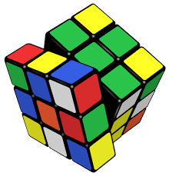
Evariste Galois
Pas in 1846 wordt door Liouville de genialiteit van de ideeën
bekend en doorzien door onder meer Cauchy.
Later brengen publicaties van Camil Jordan, Felix Klein en Sophus Lie de
genialiteit van Galois’ ideeën aan het licht (rond 1870).
De theorie maakte het mogelijk om te bewijzen dat i) x⁵ + ax⁴ + bx³ + cx² + dx + e = 0 en alle nog hogere veeltermvergelijkingen geen algemene reële algebraïsche oplossingen hebben met welke wortelvormen (radicalen) dan ook, (Abel-Ruffini, 1824)
ii) de kwadratuur van de cirkel onmogelijk is, en tevens
iii) de driedeling van een hoek met passer en liniaal onmogelijk is…….
Toepassingen van zijn (groepen)theorie in: de quantumfysica, kristallografie, cryptologie, scheikunde, waarschijnlijkheidsrekening en… in het ontwerp van de draaikubus van Erna Rubik.

Slide 47
“Historische” kwalificaties van wiskunde
Plato: Wat gymnastiek voor het lichaam is, is wiskunde voor de geest.
Leonardo da Vinci: ‘Wie de mathematische zekerheden versmaadt, voedt zich met warwetenschap
(en zal nooit het zwijgen weten op te leggen aan de tegenstrijdigheden van sofisterij, van welke men slechts een eeuwig marktgeschreeuw leert.)’
Pythagoras: Kennis vermenigvuldig je door het te delen.
Luther: Het medicijn maakt mensen ziek, theologie maakt hen zondig en wiskunde maakt hen ongelukkig.
Galilei: De natuurwetenschappen zijn geschreven in de taal van de wiskunde.
Napoleon: (geparafraseerd) Een wetenschap bevat zoveel niveau als dat het wiskunde bevat.
Speciaal voor deze gelegenheid: J.W.L. Glaisher: Geen vak verliest meer dan de wiskunde, als men het losmaakt van zijn geschiedenis.

